Slide 1

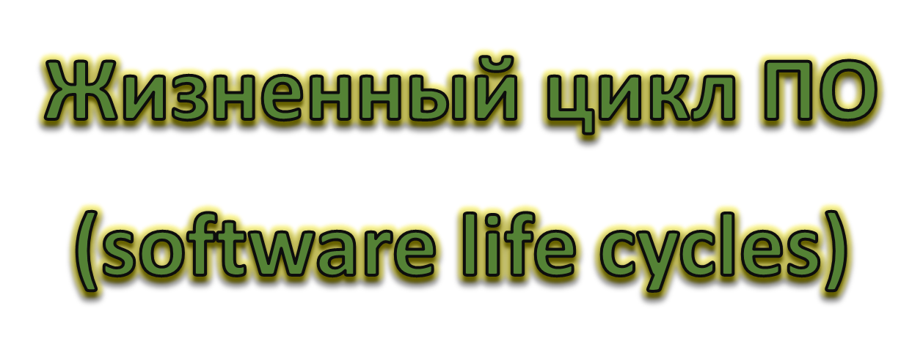
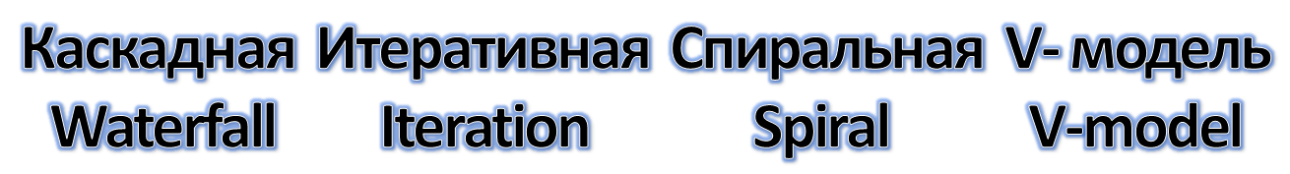

Slide 2
Содержание
Что такое жизненный цикл ПО?
Каскадная модель
Итеративная модель
Спиральная модель
V-модель
Сравнение

Slide 3
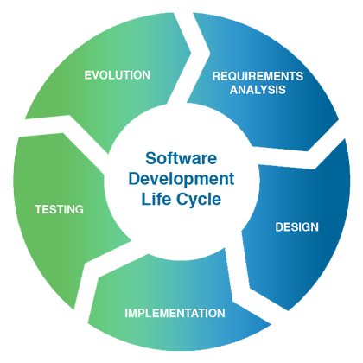
Что такое жизненный цикл ПО?
Жизненный цикл программного обеспечения (ПО) — период времени, который начинается с момента принятия решения о необходимости создания программного продукта и заканчивается в момент его полного изъятия из эксплуатации

Slide 4
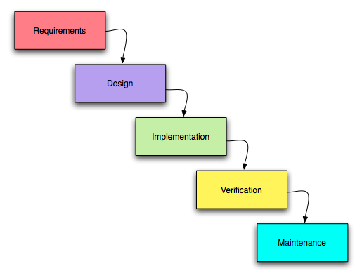
Каскадная (Waterfall) модель
Каскадная модель (англ. waterfall model, иногда переводят как модель «Водопад») — модель процесса разработки программного обеспечения, в которой процесс разработки выглядит как поток, последовательно проходящий фазы анализа требований, проектирования, реализации, тестирования, интеграции и поддержки.

Slide 5
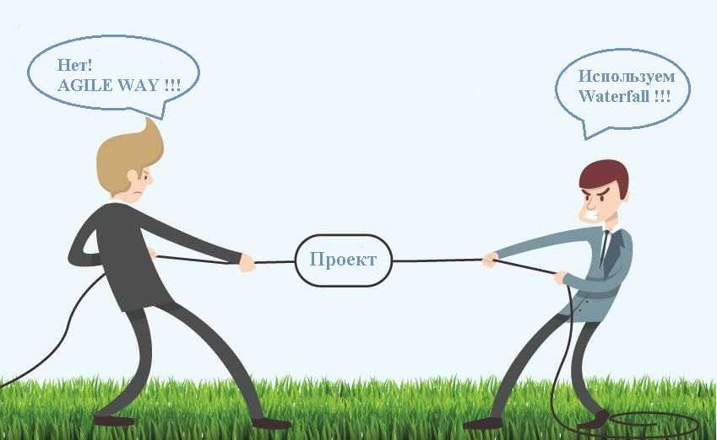
Каскадная (Waterfall) модель
В исходной каскадной модели следующие фазы шли в таком порядке:
Определение требований
Проектирование
Конструирование (также «реализация» либо «кодирование»)
Воплощение
Тестирование и отладка (также «верификация»)
Инсталляция
Поддержка

Slide 6
Каскадная (Waterfall) модель
Плюсы и минусы каскадной модели:
+ Полное документирование каждого этапа;
+ Четкое планирование сроков и затрат;
+ Прозрачность процессов для заказчика;
— Необходимость утверждения полного объема требований к системе еще на первом этапе;
— В случае необходимости внесения изменений требований позднее – возврат к первой стадии и переделка заново всей проделанной работы;
— Увеличение затрат средств и времени в случае необходимости изменения требований.
Несмотря на то, что каскадная модель все еще используется, она уже утратила былые позиции. Сегодня ей на смену приходят более продвинутые модели и методологии разработки программного обеспечения.

Slide 7
Каскадная (Waterfall) модель
Когда использовать каскадную модель:
В проектах с четко определенными требованиями, для которых не предусматривается их изменений в процессе разработки;
Для проектов, которые мигрируют с одной платформы на другую. То есть, требования остаются те же, меняется только системное окружение и/или язык программирования;
Когда от компании-разработчика не требуется проводить тестирования – к примеру, его обеспечением займется сам заказчик или сторонняя фирма.

Slide 8
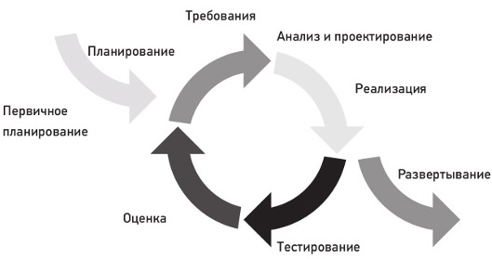
Итеративная (Iteration) модель
Итеративный подход (англ. iteration - «повторение») — это выполнение работ параллельно с непрерывным анализом полученных результатов и корректировкой предыдущих этапов работы. Проект при этом подходе в каждой фазе развития проходит повторяющийся цикл PDCA: Планирование — Реализация — Проверка — Оценка (англ. plan-do-check-act cycle).

Slide 9
Итеративная (Iteration) модель
Преимущества итеративного подхода:
Снижение воздействия серьёзных рисков на ранних стадиях проекта, что ведет к минимизации затрат на их устранение.
Организация эффективной обратной связи проектной команды с потребителем (а также заказчиками, стейкхолдерами) и создание продукта, реально отвечающего его потребностям.
Акцент усилий на наиболее важные и критичные направления проекта.
Непрерывное итеративное тестирование, позволяющее оценить успешность всего проекта в целом.

Slide 10
Итеративная (Iteration) модель
Преимущества итеративного подхода:
Раннее обнаружение конфликтов между требованиями, моделями и реализацией проекта.
Более равномерная загрузка участников проекта.
Эффективное использование накопленного опыта.
Реальная оценка текущего состояния проекта и, как следствие, большая уверенность заказчиков и непосредственных участников в его успешном завершении.
Затраты распределяются по всему проекту, а не группируются в его конце.

Slide 11

Итеративная (Iteration) модель
Когда оптимально использовать итеративную модель?
Требования к конечной системе заранее четко определены и понятны.
Проект большой или очень большой.
Основная задача должна быть определена, но детали реализации могут эволюционировать с течением времени.

Slide 12
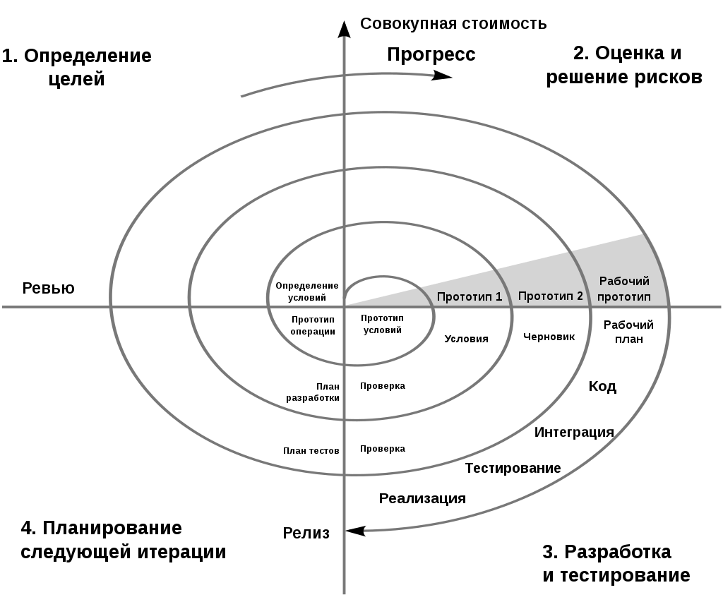
Спиральная (Spiral) модель
Спиральная модель, предложенная Барри Боэмом в 1986 году, стала существенным прорывом в понимании природы разработки ПО. Она представляет собой процесс разработки программного обеспечения, сочетающий в себе как итеративность, так и этапность.
Отличительной особенностью этой модели является специальное внимание рискам, влияющим на организацию жизненного цикла.

Slide 13
Спиральная (Spiral) модель
Спиральная модель предполагает 4 этапа для каждого витка:
Определение целей,
Оценка и разрешение рисков,
Разработка и тестирование,
Планирование следующей итерации.

Slide 14
Спиральная (Spiral) модель
Боэм формулирует десять наиболее распространённых (по приоритетам) рисков:
Дефицит специалистов.
Нереалистичные сроки и бюджет.
Реализация несоответствующей функциональности.
Разработка неправильного пользовательского интерфейса.
«Золотая сервировка», перфекционизм, ненужная оптимизация и оттачивание деталей.
Непрекращающийся поток изменений.

Slide 15
Спиральная (Spiral) модель
Нехватка информации о внешних компонентах, определяющих окружение системы или вовлечённых в интеграцию.
Недостатки в работах, выполняемых внешними (по отношению к проекту) ресурсами.
Недостаточная производительность получаемой системы.
Разрыв между квалификацией специалистов и требованиями проекта
Большая часть этих рисков связана с организационными и процессными аспектами взаимодействия специалистов в проектной команде.

Slide 16
Спиральная (Spiral) модель
Когда использовать спиральную модель:
Когда важен анализ рисков и затрат;
Крупные долгосрочные проекты с отсутствием четких требований или вероятностью их динамического изменения;
При разработке новой линейки продуктов.

Slide 17
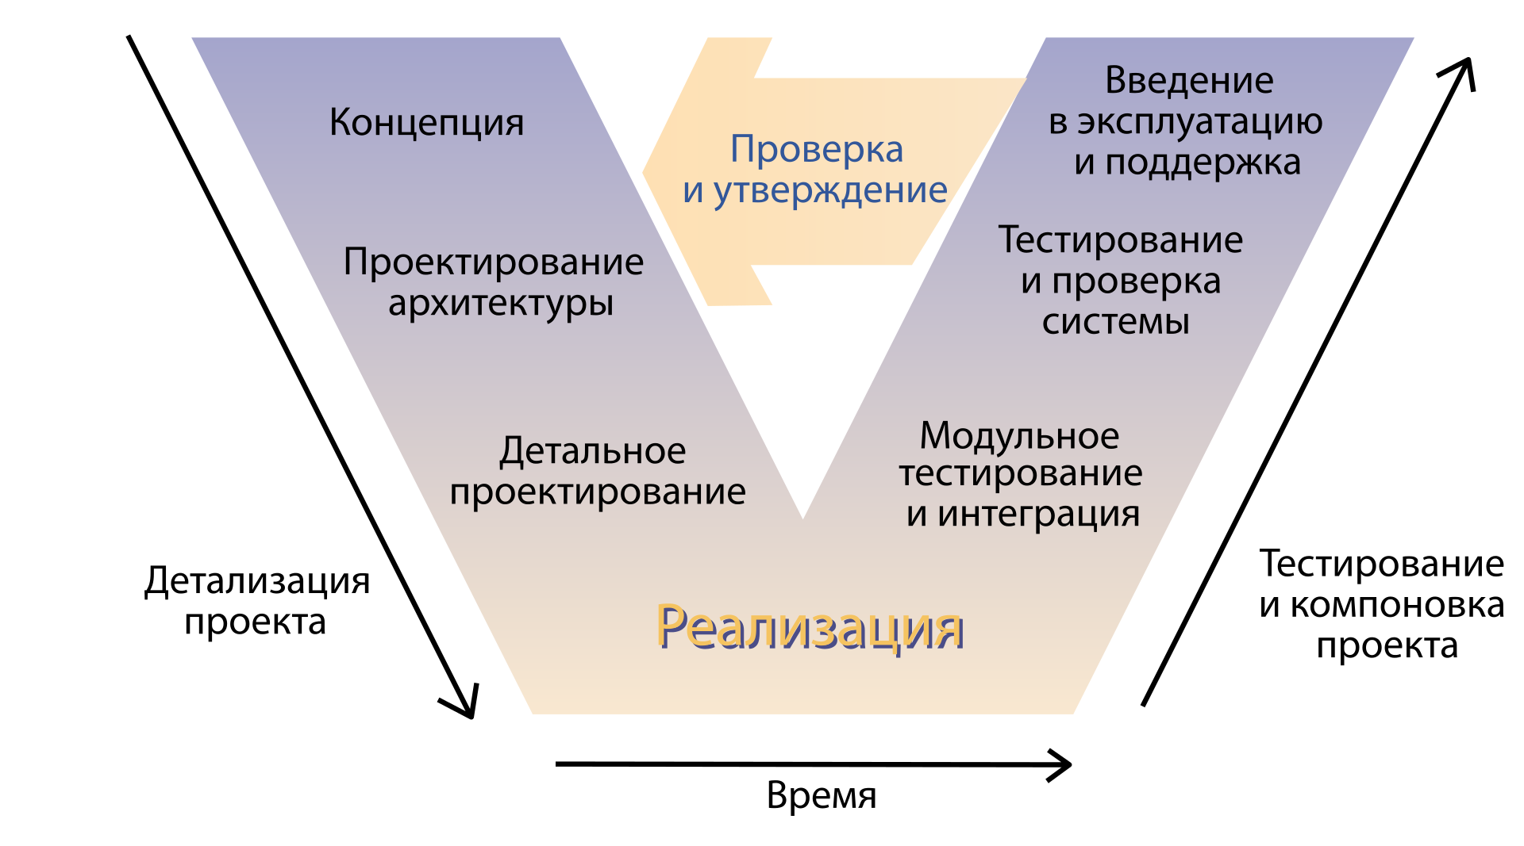
V- модель
V-Model (или VEE модель) является моделью разработки информационных систем, направленной на упрощение понимания сложностей, связанных с разработкой систем. Она используется для определения единой процедуры разработки программных продуктов, аппаратного обеспечения и человеко-машинных интерфейсов.

Slide 18
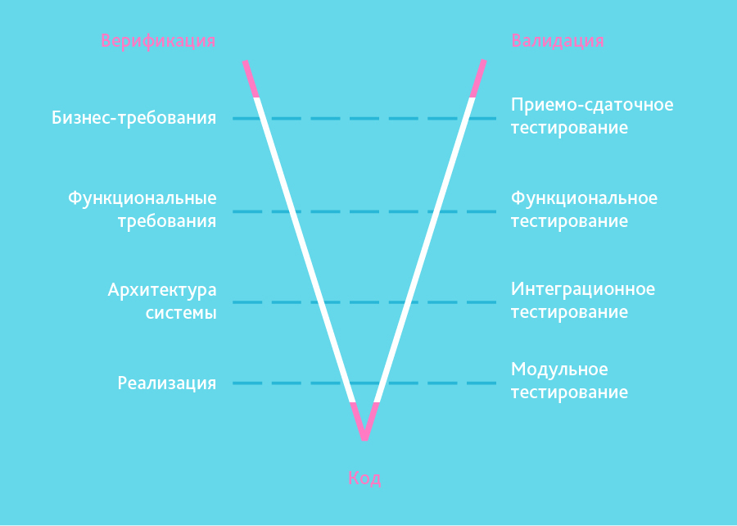
V- модель
Унаследовала структуру «шаг за шагом» от каскадной модели. V-образная модель применима к системам, которым особенно важно бесперебойное функционирование. Например, прикладные программы в клиниках для наблюдения за пациентами, интегрированное ПО для механизмов управления аварийными подушками безопасности в транспортных средствах и так далее.

Slide 19
V- модель
Преимущества:
В модели особое значение придается планированию, направленному на верификацию и аттестацию разрабатываемого продукта на ранних стадиях его разработки. Фаза модульного тестирования подтверждает правильность детализированного проектирования. Фазы интеграции и тестирования реализуют архитектурное проектирование или проектирование на высшем уровне. Фаза тестирования системы подтверждает правильность выполнения этапа требований к продукту и его спецификации.
В модели предусмотрены аттестация и верификация всех внешних и внутренних полученных данных, а не только самого программного продукта.

Slide 20
V- модель
Преимущества:
В V-образной модели определение требований выполняется перед разработкой проекта системы, а проектирование ПО — перед разработкой компонентов.
Модель определяет продукты, которые должны быть получены в результате процесса разработки, причём каждые полученные данные должны подвергаться тестированию.
Благодаря модели менеджеры проекта могут отслеживать ход процесса разработки, так как в данном случае вполне возможно воспользоваться временной шкалой, а завершение каждой фазы является контрольной точкой.

Slide 21
V- модель
Недостатки:
Модель не предусматривает работу с параллельными событиями.
В модели не предусмотрено внесение требования динамических изменений на разных этапах жизненного цикла.
Тестирование требований в жизненном цикле происходит слишком поздно, вследствие чего невозможно внести изменения, не повлияв при этом на график выполнения проекта.
В модель не входят действия, направленные на анализ рисков.
Некоторый результат можно посмотреть только при достижении низа буквы V.

Slide 22
V- модель
Когда использовать V-модель?
Если требуется тщательное тестирование продукта, то V-модель оправдает заложенную в себя идею: validation and verification.
Для малых и средних проектов, где требования четко определены и фиксированы.
В условиях доступности инженеров необходимой квалификации, особенно тестировщиков.

Slide 23
 |  | Каскадная | Итеративная | Спиралная | V -модель
Документирование | + | Полное каждого этапа | Не требуется полнота для начала разработки
 | - | Необходимость полного документирования на начальном этапе | Возможны проблемы с реализацией общей архитектуры системы из за неизвестности требований в начале проекта | Требуется хорошее документирование | Необходимость документирования на начальном этапе
Гибкость | + |  | Возможность коррекции на любом этапе (Ключевые требования необходимы на старте проекта) | Возможность коррекции и добавления новой функциональности на любых этапах
 | - | При необходимости изменений возврат к началу и переделка всей работы |  |  | Низкая гибкость
Стоимость | + | Четкое планирование | Зависит от итераций |  | Низкая стоимость
 | - | При изменении начальных требований значительное увеличение затрат |  | Может быть достаточно дорогой в использовании
Сроки | + | Четкое планирование | Поддержка долгосрочных проектов | Поддержка долгосрочных проектов | Четкое планирование
 | - | При изменении начальных требований значительное увеличение сроков
Рабочие прототипы | + |  | Ранее создание рабочих прототипов | Ранее создание рабочих прототипов
 | - | Не предусмотрены |  |  | Создание рабочего образца не раньше середины процесса
Тестирование |  | Не обязательно | Каждая итерация отдельный легко тестируемый этап | На каждом витке этапа | Планирование тестирования на ранних этапах
Анализ рисков |  | Отсутствует | Легко обеспечить для каждого отдельного этапа и в последствии для всего проекта | Хороший анализ рисков | Отсутствует

